Slide 1
LUMEA LASERELOR
Aplicație laser: Domeniul Științific

Slide 2
DOMENIUL ȘTIINȚIFIC
Laserul este folosit în multe domenii științifice. În mod particular, în biologie și în cercetare medicală, pensetele optice pot fi folosite pentru captarea și manipularea particulelor mici, cum ar fi bacteriile sau părțile celulelor vii.

Slide 3
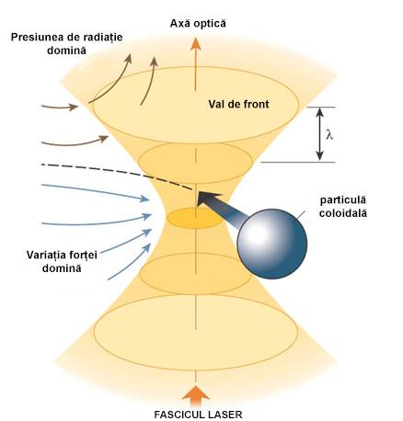
PENSETA OPTICĂ

Slide 4
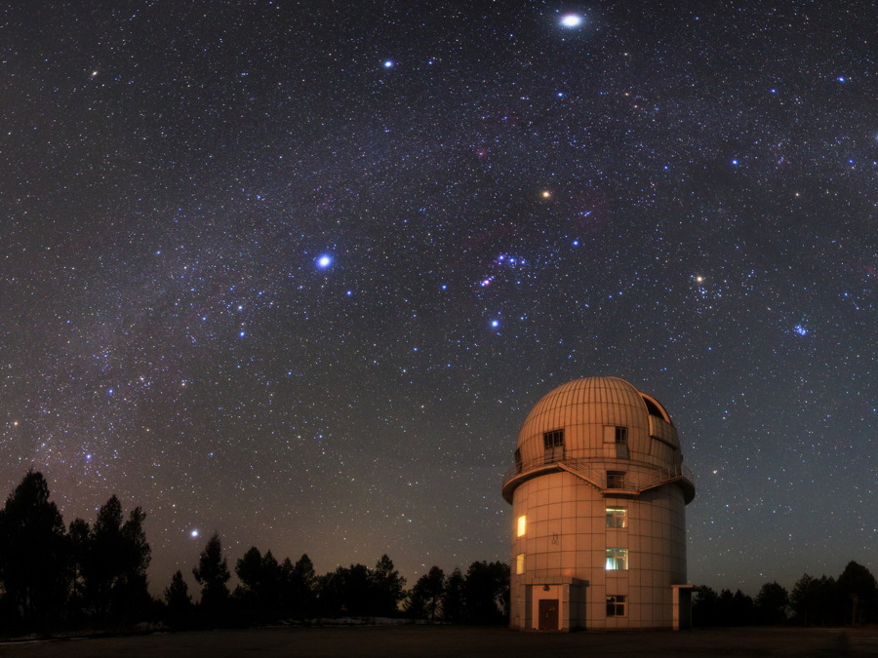
OBSERVATOARELE ASTRONOMICE
Laserele permit cercetătorilor să mărească rezoluția imaginii în mod substanțial chiar și în cazul în care nu este disponibilă, în mod natural, o stea apropiată.

Slide 5
?
BINE LUCRAT!
Mergeți la următoarea aplicație laser...
ENERGIA!

